Slide 1

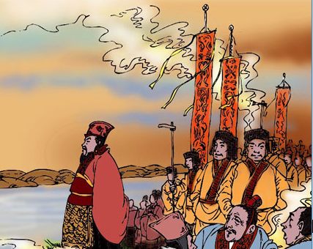

西师大版四年级语文上册第六单元
西门豹

Slide 2


Slide 3
理解下列词语
麻烦 开凿 渠道 灌溉
西门豹 老百姓 田地荒芜
人烟稀少 提心吊胆
面如土色 骗钱害人

Slide 4
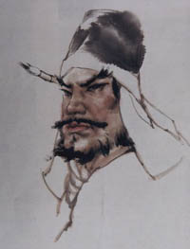
西门豹：
是距今2000多年的战国时期的一个官员。

Slide 5

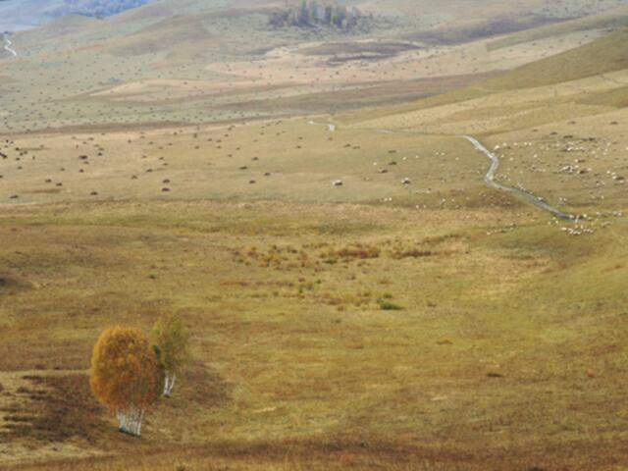
都是河伯娶媳妇给闹的。
他们每闹一次都要收几百万钱。
年年闹旱灾。
（造成）
（发生）

Slide 6
西门豹通过哪四个问题摸清了邺地人烟稀少、田地荒芜的底细？每个问题的目的是什么？
第一个问题：怎么回事？目的是了解原因。
第二个问题：是谁说的？目的是了解谁是作恶的坏人。
第三个问题：新娘哪儿来的？目的是了解谁是受害人。
第四个问题：漳河发过大水没有？目的是了解漳河的情况。

Slide 7
用“狼狈为奸、串通一气、坑害、谋财害命、”说说田地荒芜、人烟稀少的原因。

Slide 8
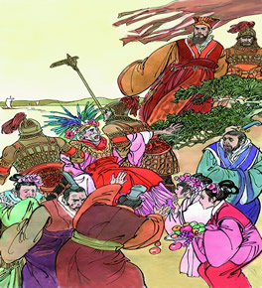
西门豹惩治巫婆和官绅的
办法巧妙在哪里呢？

Slide 9
巧妙之一：安排周密。
巧妙之二：不动声色。
巧妙之三：假戏真做。
巧妙之四：讲究策略，区别对待，即惩办首恶，教训胁从。主要目的是破除迷信，教育老百姓。

Slide 10
巧妙之一：安排周密。
西门豹先是以姑娘“不漂亮”，“河伯不会满意”为由，先派巫婆去跟河伯“说一声”，再派官绅头子去“催一催”，这样做既保护了新娘，又惩办了巫婆、官绅头子。
巧妙之二：不动声色。
西门豹假装客气，“麻烦”那些恶人去跟河伯“说一声”，在不动声色中坚决地将他们扔进漳河。
巧妙之三：假戏真做。
西门豹自始至终严肃认真地演好“送送新娘”这场戏。“去跟河伯说一声”、“去催一催吧”、“怎么还不回来”、“看样子是河伯把他们留下了”，语言上不留一点破绽。又如，“等了一会儿”、“站了很久”、“再等一会儿”，行动上假戏真做，让官绅们胆战心惊，让老百姓有充分的时间看这场戏。
巧妙之四：讲究策略，区别对待，即惩办首恶，教训胁从。主要目的是破除迷信，教育老百姓。

Slide 11
西门豹说：“这样说来，河伯还真灵啊。下一回他娶媳妇，告诉我一声，我也去送送新娘。”
西门豹通过问老大爷的几个问题得出结论：河伯还真灵，决定下一回去送新娘。西门豹真的认为河伯灵吗？这句话是“正话反说”。

Slide 12
他回过头来对巫婆说：“不行，这个姑娘不漂亮，河伯不会满意的。麻烦你去跟河伯说一声，说我要另外选个漂亮的，过几天就送去。”

Slide 13
等了一会儿，西门豹对官绅的头子说：“怎么还不回来，麻烦你去催一催吧。”

Slide 14
那些官绅都提心吊胆，大气也不敢出。
这些官绅一个个吓得面如土色，跪下来磕头求饶，把头都磕破了，直淌血。

Slide 15


西门豹为什么能想出这样巧妙的方法？
调查仔细；
反对迷信，尊重科学；
为民除害，办好事的决心。

Slide 16
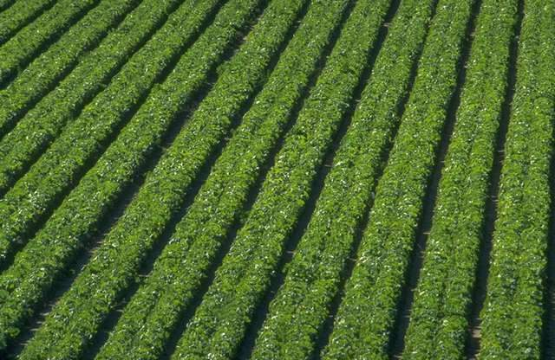
人烟稀少，田地荒芜
五谷丰登，人丁兴旺

Slide 17

请你选择一个你感兴趣的对象（小孩、农民、书生、官绅）夸赞一下西门豹，可以说一句，也可以说几句。

Slide 18
一、拼一拼，写一写。
gān hàn tú dì tí xīn diào dǎn
( ) ( ) ( )
hé qú guàn gài rén yān xī shǎo
( ) （ ） ( )
二、辨一辨，组成词语。
淹（ ） 官（ ） 姓（ ） 跪（ ）
掩（ ） 宫（ ） 性（ ） 脆（ ）

Slide 19
三、词语积累
田地荒芜 人烟稀少 地广人稀 泪流满面
面如土色 磕头求饶 水到渠成 提心吊胆
四、选一选 填 一填
A、急忙 B、匆忙 C、慌忙
1、小偷的企图被识破后，（ ）地逃走了。
2、要迟到了，他穿好衣服，（ ）地赶往学校。
3、西门豹带着卫士来了，巫婆和官绅（ ）迎接。

